Slide 1
Přednosti a úskalí projektové výuky

Slide 2
Projektová výuka je často realizována v alternativních školách
V běžné výuce je realizována „jako zpestření“
Protože:
Projekt je náročný na přípravu
Náročný na materiální vybavení a pomůcky
Vyžaduje dovednost práce ve skupinách
Vyžaduje tvořivě reagovat na změny
Náročný na organizaci
Nestihne se probrat učivo z kurikula

Slide 3
Na základě pozitivních zkušeností jsou zmiňována tato pozitiva:
Projekt osvobozuje od učebnic, vede k pozorování faktů a četbě nových knih
Osvobozuje od abstraktně logického myšlení a vede ke tvoření zdravých úsudků na základě experimentů
Zdůrazňuje hlavní myšlenku problému a podřizuje drobné fakty myšlenkám, jež řídí lidské chování a vědění
Dává možnost silné vnitřní motivace žáků
Je možné organizovat učení ve velkých jednotkách, v nichž jsou drobná fakta podřizována pracovnímu cíli
Projekty zjednodušují učení; drobná fakta se odvozují z velkých a dává jim místo v pracovním pochodu i v soustavě žákova vědění

Slide 4
Nevýhody (úskalí) projektové výuky
Neplánovitost a podléhání dětským vrtochům
Nedostatečná kooperace
Vyučování často ztrácí soustavnost a důkladnost
Nepočítalo se s tím, že dítě si musí vybavovat některé dovednosti a vědomosti (čtení, psaní, počty)
Projekty odporovaly zákonům učení, aby byla opatřena nejen náležitá motivace ale aby byla příležitost k opakování a zakončení důsledků učení
Převzato z : Příhoda V. (1962). Reformní praxe školská. Praha: Československá grafická unie.

Slide 5
Dle různých pedagogů
R. Žanta – „zteplení vztahů“ mezi žáky a učitelem; projekt spojuje požadavky individualismu a smyslu pro kolektiv v harmonickém celku;; shánění pomůcek a promýšlení plánu; PV podle něj není všelékem k odstranění potíží nynějšího školské soustavy (Žanta, R. (1934). Projektová metoda, pokus o řešení pracovní školy. Praha: Nákladem dědictví Komenského).
J. Valenta – „učitel musí citlivě odhadnout míru volnosti a míru odpovědnosti dětí; vše musí být promyšleně organizováno a řízeno…“ (Valenta, J. (1993). Projektová metoda ve škole a za školou. Pohledy. Praha, Ipos Artama. s. 7)

Slide 6
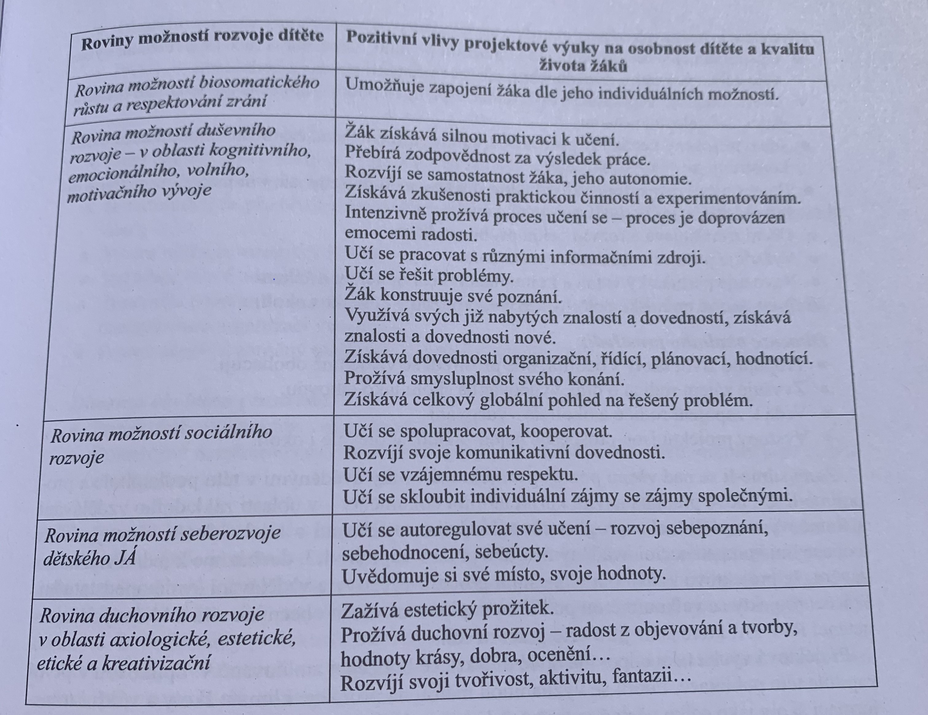
Přednosti PV v dimenzi žáka

Slide 7
Přednosti PV v dimenzi učitele
Učitel, který vychází z nového pojetí dítěte jako osobnosti a tím přijímá i jinou roli učitele a tomu odpovídající procesy školní výuky
Učí se nové roli – poradce
Učí se vnímat dítě jako celek
Rozšiřuje svůj repertoár vyučovacích strategií a reflexi myšlení a rozhodování o výuce
Učí se pracovat s různými informačními zdroji, oprošťuje se od učebnic jako jediného zdroje pro učení
Užívá nových možností hodnocení a sebehodnocení
Rozšiřuje své dovednosti organizační i plánování do budoucnosti

Slide 8
Negativa PV v dimenzi žáka
Časová náročnost na řešení projektu
Není mnohdy vybaven potřebnými kompetencemi (např. dovednost čtení)
Není schopen opatřit adekvátní zdroje informací
Není schopen plnit stanovené cíle

Slide 9
Nevýhody PV v dimenzi učitele
Časová náročnost přípravy na projekt
Náročnost na hodnocení projektu
Nesystematičnost a nesoustavnost PV vyvolává dojem nesplnění požadavků vzdělávacího obsahu platného kurikula
Častější PV může vést k únavě poklesu zájmu i ztrátu motivace učitele
Někdy může být učitel ve své snaze osamocen – chybí podpora kolegů, rodičů,…
Vyžaduje určitou teoretickou vybavenost učitele i jeho praktické zkušenosti
Vyžaduje jiný styl plánování
Klade nároky na spolupráci učitele s okolím

Slide 10
Negativa PV můžeme kompenzovat
Profesní přípravou učitele na PV
Zvyšování povědomí okolí o projektech a jejich řešení
Vytvářením vhodných podmínek pro PV
Poskytnutí učitelské autonomie v oblasti organizace výuky
Kvalitní profesní příprava budoucích učitelů
Možnosti dalšího vzdělávání pedagogických pracovníků
Podpora školy, pedagogoů, rodičů i okolí
Dobrá spolupráce s okolím školy
Pečlivá příprava učitele
Materiální a prostorové zajištění
Dostatečný přístup k informačním zdrojům
Výměna a sídlení zkušeností
Zájem dětí a jejich aktivita
Nadšení a vlastní přesvědčení

Slide 11
Další možností je integrace osvojovaného obsahu a ústřední téma, což může být pojítkem mezi projektovou a integrovanou tematickou výukou.

Slide 12
Literatura:
Kratochvílová, J. (2016). Teorie a praxe projektové výuky. Brno: Masarykova univerzita.

